Slide 1
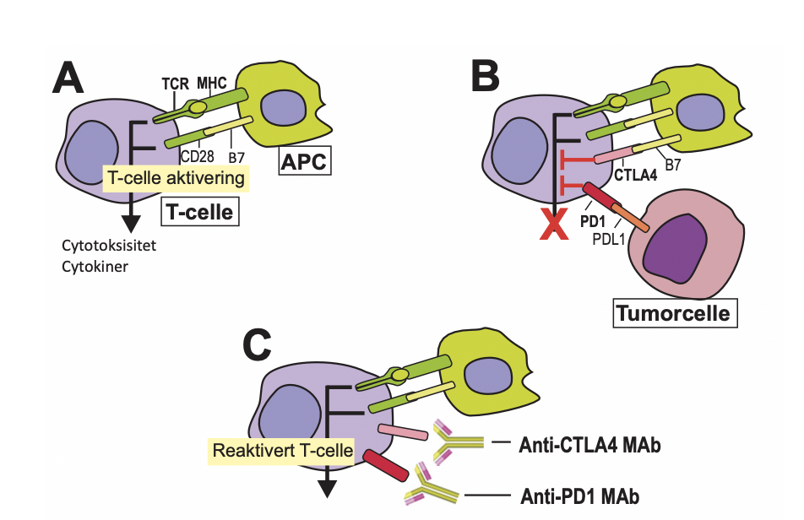
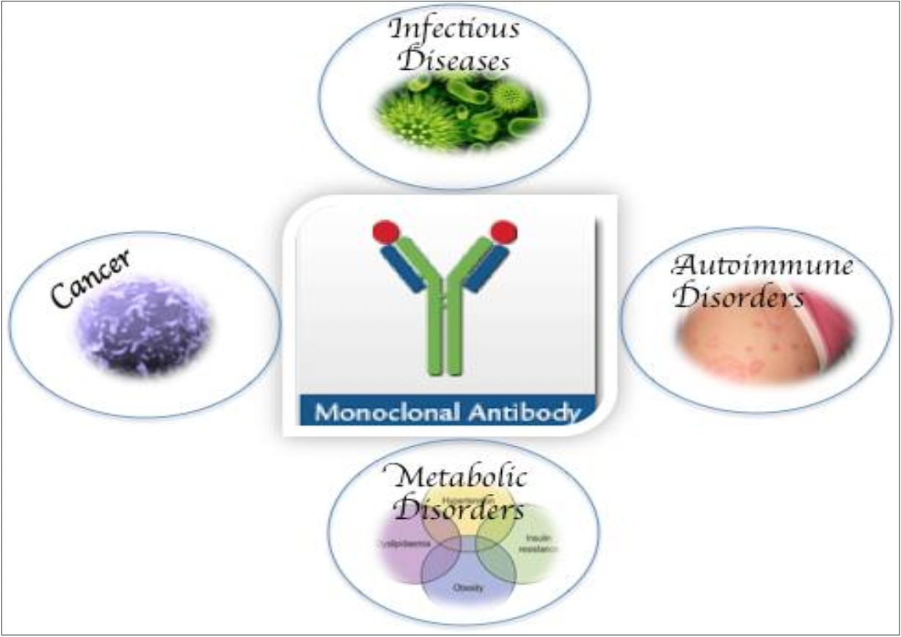
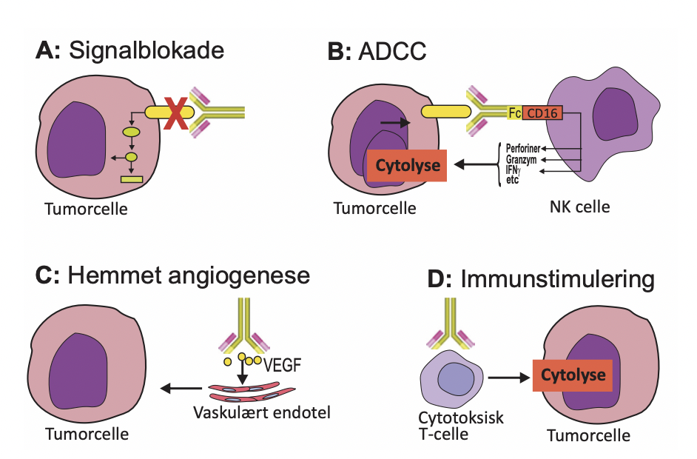
Monoklonale antistoffer (mAb)
Bruk av monoklonale antistoffer I behandling av kreft og autoimmune sykdommer har økt kraftig de siste årene. mAb framstilles i laboratorium fra biologisk materiale og er designet til å binde seg til bestemte proteiner. I mediene blir disse medisinene gjerne omtalt som mirakelkurer og “magic bullets”.
Ahmed O Mohamed University of Bergen
guf006@uib.no
ABSTRACT
Legemidler som har struktur som monoklonale antistoffer (mAb) er en gruppe legemidler som brukes i behandling av ulike sykdommer. De siste tiårene har denne nye legemiddelgruppen vokst raskt, og blitt viktig i behandling av mange lidelser. I mediene blir disse medisinene gjerne omtalt som mirakelkurer og «magic bullets». Pasienter med uhelbredelige kreftsykdommer har fått skreddersydde og målrettede behandlinger, og mAb brukes i behandling av for eksempel lymfomer, myelomatose, multippel sklerose, revmatoid artritt, migrene osv. Det som gjør mAb attraktive og skiller dem fra de andre cytostatika er deres virkningsmekanismer og bivirkningsprofil. Figur 1: Bruk av mAb
Figur 1 er hentet fra Mahmuda et al.
Monoklonale antistoffer (mAb)
Bruk av monoklonale antistoffer I behandling av kreft –og autoimmune sykdommer har revolusjonert mange område innen den medisinsk verden. Produksjon av denne legemiddelgruppen har åpnet opp for et marked I milliardklassen.
Ahmed
guf006@uib.no
mAb binder seg til overflate proteiner og påvirker ulike cellefunksjoner, eller de blokkerer signal molekyler (1). De er svært spesifikke og kan virke på konkrete celler eller påvirke spesifikke prosesser. For eksempel blokkerer bevacizumab binding av vaskular endotelial vekstfaktor A (VEGF-A) til reseptoren og hemmer angiogenese (6). Sammenliknet med andre cytostatika og antineoplastiske midler, er mAb mye tryggere for pasienter og for personale.
Figur 2 nedenfor viser virkningsmekanismer til mAb. Kilde fra Tveteraas et al.
Monoklonale antistoffer I behandling av kreftsykdommer
Det er blitt gjort stor framgang i behandling av kreftsykdommer siden mAb ble introdusert. Kreftpasienter får stadig nye individualiserte og skreddersydde behandlinger med minimale bivirkninger.
De nye mAb som har fått kallenavnet «kontrollpunkthemmere» har på mange måter revolusjonert måten man tenkte på kreftbehandling. De gjør immunsystemet i stand til å oppdage og fjerne kreftcellene fra kroppen.
Monoklonale antistoffer I behandling av kronisk lymfatisk leukemi (KLL)
De siste årene har anti-CD20 mAb blitt en viktig del av behandlingen mot KLL. Rituksimab er et kimært mAb som binder seg til CD-20. Dette antistoffet var først brukt mot non-Hodgin lymfom, men senere ble bruken utvidet til andre kreftsykdommer og i enkelte autoimmune sykdommer (22). Rituksimab i kombinasjon med f.eks klorambucil brukes i behandlingen av KLL.
Monoklonale antistoffer mot malignt melanom
Ipilimumab er et humant anti-CTLA-4 mAb. Det hemmer cytotoksisk T-lymfocytt antigenet CTLA-4 som nedregulerer T-celle-aktivering (27).
Ved å hemme CTLA-4 potenserer Ipilimumab aktivering av T-celler som går da til angrep på kreftceller. Figur 3 viser virkningsmekanisme av CTLA-4 hemmere.
Monoklonale antistoffer I behandling av autoimmune sykdommer Rituksimab er et kimært mAb som binder seg det transmembrane antigenet CD20 som er lokalisert på pre-B og modne B-lymfocytter (43). Rituksimab fjerner B-lymfocytter fra blodet, men har begrenset effekt på plasmaceller og sekundær lymfoid vev. Dette antistoffet eliminerer også CD3+ T-celler som har proinflammatorisk fenotype med særlig høy affinitet for sentralnervesystemet (58).
Rituksimab brukes utenfor godkjent indikasjon som off-label behandling mot multippel sklerose.
REFERANSELISTE
1. Vikse J. Monoklonale antistoffer [Internet]. Store norske leksikon; 2022 [updated 13. apr 2022; cited 2022 Aug 24]. Available from: https://sml.snl.no/monoklonale_antistoffer.
6. Hafeez U, Gan HK, Scott AM. Monoclonal antibodies as immunomodulatory therapy against cancer and autoimmune diseases. Curr Opin Pharmacol. 2018;41:114-21.
11. Tveteraas IH, Guren TK, Christoffersen T. Monoklonale antistoffer i kreftbehandling. Nor Farm Tidsskr. 2018;126(1):34-9.
22. Smith MR. Rituximab (monoclonal anti-CD20 antibody): mechanisms of action and resistance. Oncogene. 2003;22(47):7359-68.
27. Helsedirektoratet. Maligne Melanomer - handlingsprogram [Internet]. Helsedirektoratet; [updated 26. aug 2022; cited 2022 Aug 31]. Available from: https://www.helsedirektoratet.no/retningslinjer/maligne-melanomer-handlingsprogram/behandling-av-metastaserende-sykdom-livsforlengende-og-palliativ-behandling/medikamentell-behandling.
43. MabThera [Internet]. Felleskatalogen; 2022 [updated 22. aug 2022; cited 2022 Sep 13]. Available from: https://www.felleskatalogen.no/medisin/mabthera-roche-561182.
Ineichen BV, Moridi T, Granberg T, Piehl F. Rituximab treatment for multiple sclerosis. Mult Scler. 2020;26(2):137-52.
ACKNOWLEDGEMENTS
Teksten I dette lysbildet er delvis basert på artikkelen “Monoklonale antistoffer I kreftbehandling. Figur 2 og 3 er også Hentet derfra.

